Slide 1
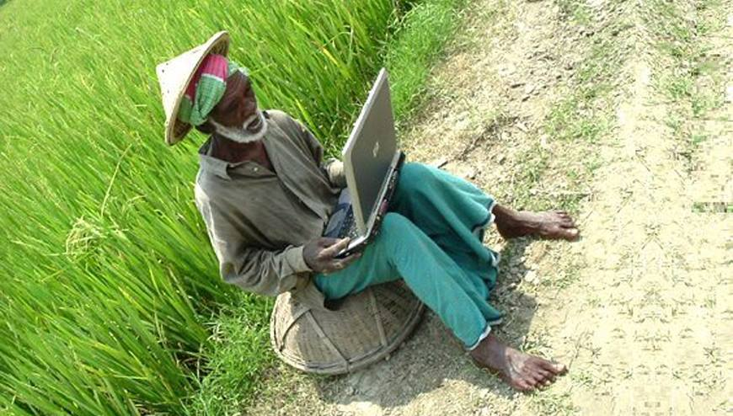

Slide 2
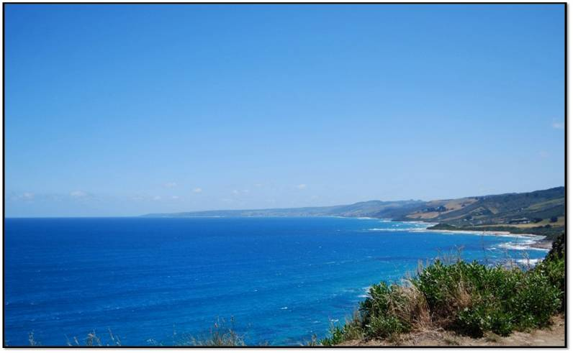
পরিচিতি
পাঠ
শ্রেণি: নবম
বিষয়: তথ্য ও যোগাযোগ প্রযুক্তি
অধ্যায় : ২য়
তথ্য যোগাযোগ প্রযুক্তি ও বাংলাদেশ
মোঃ শাহ আলম
সহকারী শিক্ষক
জুরানপুর করিমুন্নেছা উচ্চ বিদ্যালয়,
দাউদকান্দি, কুমিল্লা।

Slide 3
ডিজিটাল বাংলাদেশ
ভিডিওটি মনোযোগ দিয়ে লক্ষ্য কর:
Vision 2021 কী?

Slide 4
শিখনফল
এই পাঠ শেষে শিক্ষার্থীরা… $$ডিজিটালবাংলাদেশে কী বলতে পারবে।
$$ডিজিটালবাংলাদেশেরগুরুত্বপূর্ণদিকগুলোউপস্থাপন
করতেপারবে।
$$ডিজিটালবাংলাদেশেরবিনির্মাণেগৃহীতপদক্ষেপগুলো
বর্ণনাদিতে পারবে।

Slide 5
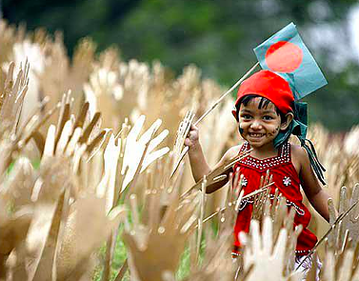
২০২১ সালে বাংলাদেশের স্বাধীনতার অর্ধশতাব্দী পূর্ণহবে।
একটা রক্তক্ষয়ী যু্দ্ধের ভেতর দিয়ে ১৯৭১ সালে আমরা আমাদের স্বাধীনতা অর্জন করেছি।
এই সময়ের মধ্যে বাংলাদেশকে একটি জয়গায় নেওয়ার স্বপ্ন আমাদের সবার।

Slide 6
Digital শব্দটি কী?
ডিজিট শব্দের অর্থ সংখ্যা। কম্পিউটারে ব্যবহার করার জন্য সব কিছুকেই সংখ্যা বা অংকে রূপান্তর করতে হয়।
Digit = Noun
Digital = Adjective

Slide 7
একক কাজ
ডিজিটাল বাংলাদেশ কী?
সম্ভাব্য উত্তরঃ
ডিজিটাল বাংলাদেশ বলতে আসলে তথ্য ও যোগাযোগ প্রযুক্তি ব্যবহার করে গড়ে তোলা একটি আধুনিক বাংলাদেশকে বোঝানো হয়েছে।

Slide 8
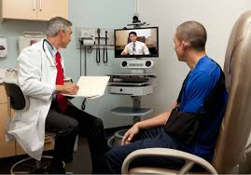
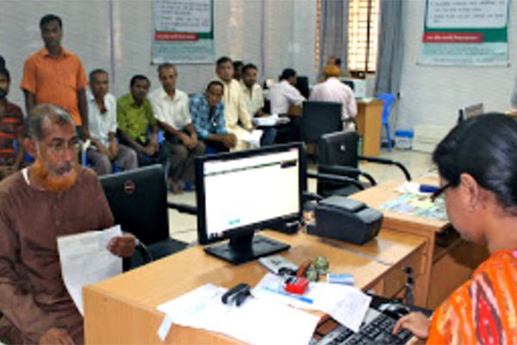
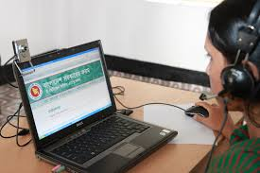
ডিজিটাল বাংলাদেশের লক্ষ্য
শিক্ষা
চিকিৎসা
কর্মসংস্থান
দারিদ্র্য মোচন
সব ধরনের প্রযুক্তি ব্যবহার করে শিক্ষা, চিকিৎসা, কর্মসংস্থান এবং দারিদ্র্য মোচনের অঙ্গীকার বাস্তবায়ন

Slide 9
বাংলাদেশের মানুষের জন্য গণতন্ত্র
মানবাধিকার
স্বচ্ছতা
দায়বদ্ধতা
সুবিচার নিশ্চিতকরণ
ডিজিটাল বাংলাদেশের মূল কথা হল প্রযুক্তির সর্বোচ্চ ব্যবহার করে

Slide 10
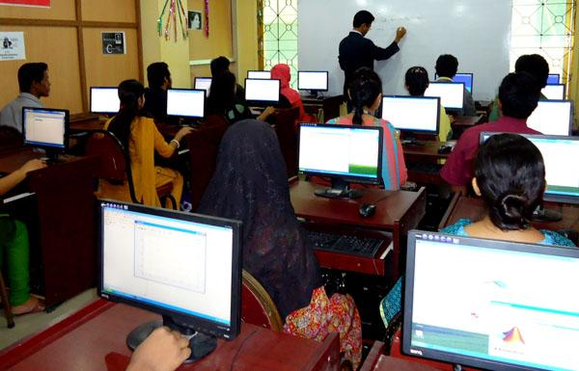
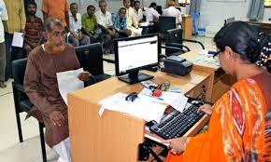
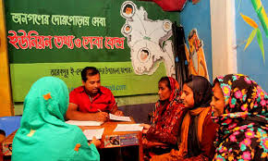
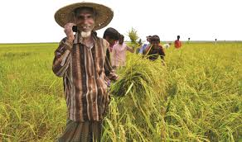
ডিজিটাল বাংলাদেশ বাস্তবায়নে ৪টি সুনির্দিষ্ট বিষয়ঃ
মানবসম্পদ উন্নয়ন
জনগণের সম্পৃক্ততা
সিভিল সার্ভিস
দৈনন্দিন জীবনে তথ্য প্রযুক্তি

Slide 11
দ্রুত গতির ইন্টারনেট পেতে বাংলাদেশ সাবমেরিন কেবলের সাথে সংযুক্ত হয়েছে
বাংলাদেশ এখন যে সাবমেরিন কেবলের সাথে যুক্ত তার নাম SEA-ME-WE-4

Slide 12
দলগত কাজ
ভিডিওটির আলোকে বাংলাদেশের ডিজিটাল কার্যক্রমগুলো লিখ।

Slide 13
সঠিক উত্তর
সঠিক উত্তর
আবার চেষ্টা কর
আবার চেষ্টা কর
আবার চেষ্টা কর
আবার চেষ্টা কর
আবার চেষ্টা কর
আবার চেষ্টা কর
(১) সরকার কত সালের মধ্যে ডিজিটাল বাংলাদেশ গড়ে তুলতে চেয়েছেন?
(ক) ২০১৬
(খ) ২০১৮
(গ) ২০২০
(ঘ) ২০২১
(২) ডিজিটাল বাংলাদেশের সুনির্দিষ্ট দিক কয়টি?
(ক) ২টি
(খ) ৩টি
(গ) ৪টি
(ঘ) ৫টি

Slide 14
১। ডিজিটাল বাংলাদেশ কী?
২। ডিজিটাল বাংলাদেশের লক্ষ্য কী?
Notes:
14

Slide 15
বাড়ির কাজ
ডিজিটাল বাংলাদেশ গড়ে তুলতে তোমার করণীয় দিকগুলো লিখ।

Slide 16
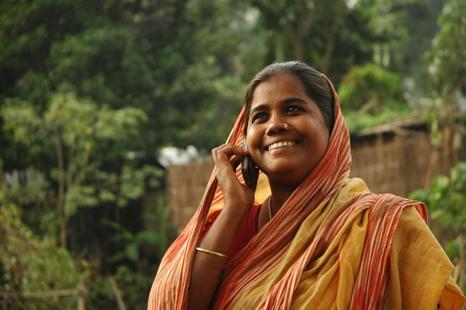
ধন্যবাদ

